Slide 1
Reconhecimento de Padrões Artigo: Large Margin Gaussian Mixture Classifier With a Gabriel Graph Geometric Representation of Data Set Structure Luiz C. B. Torres , Cristiano L. Castro, Frederico Coelho , and Antônio P. Braga, Member, IEEE
Aluno: Leonam Rezende Soares de Miranda
Professor: Antônio de Pádua Braga

Slide 2
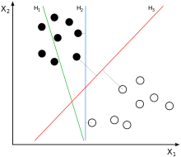

Support Vector Machine (SVM)
Algoritmo de aprendizado supervisionado, cujo objetivo é classificar determinado conjunto de pontos de dados que são mapeados para um espaço de características multidimensional usando uma função kernel

Slide 3
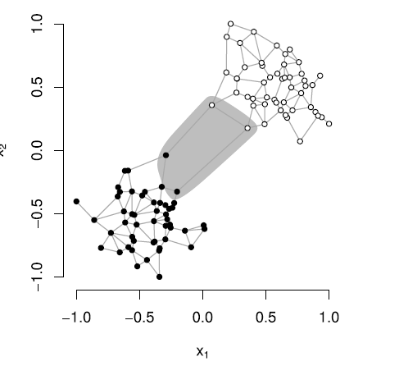
Introdução
O hiperplano de margem máxima também pode ser obtido a partir da geometria do conjunto de dados;
Algoritmo proposto não requer parâmetros do usuário e não é baseado num algoritmo de otimização.
Fonte: TORRES, L. C. B. et al

Slide 4
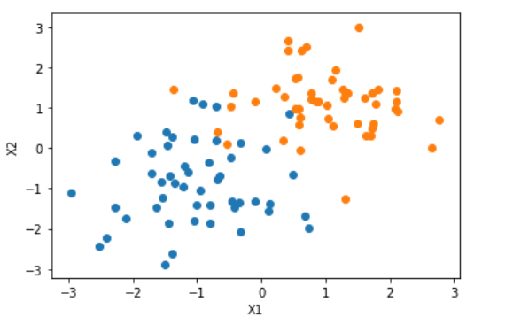
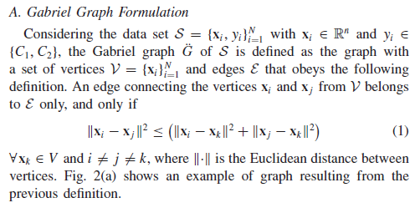
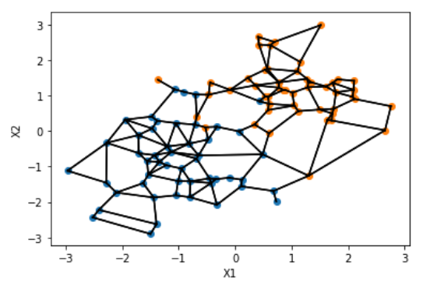

Grafo de Gabriel

Slide 5
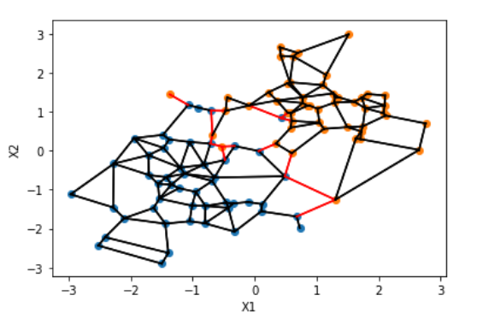
Support Edges (SEs)
São as arestas localizadas na região de separação

Slide 6
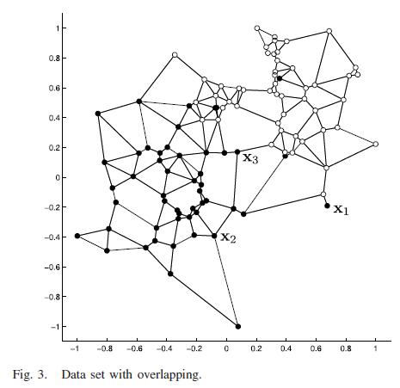

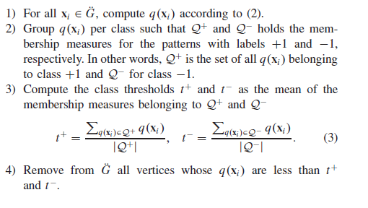
Class Overlapping
Fonte: TORRES, L. C. B. et al.

Slide 7
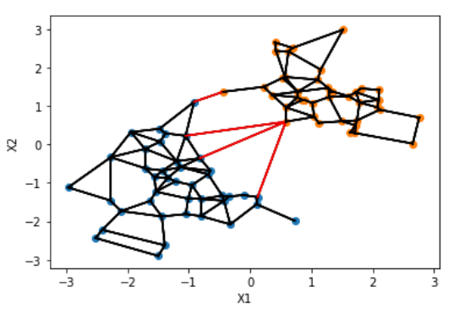
Class Overlapping

Slide 8
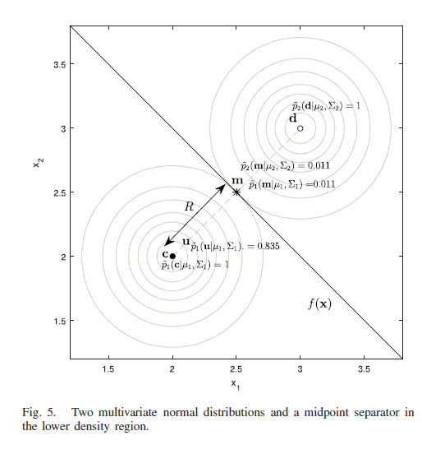
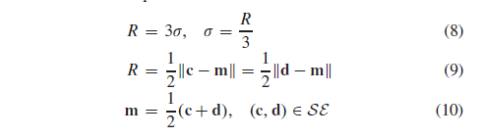

Mistura de Gaussianas
Cada vértice das arestas de suporte (SE) se torna o centro de uma gaussiana.
Desvio padrão de 3$σ$ representa 99,73% das amostras.
Fonte: TORRES, L. C. B. et al.

Slide 9



Mistura de Gaussianas
Fonte: TORRES, L. C. B. et al.

Slide 10
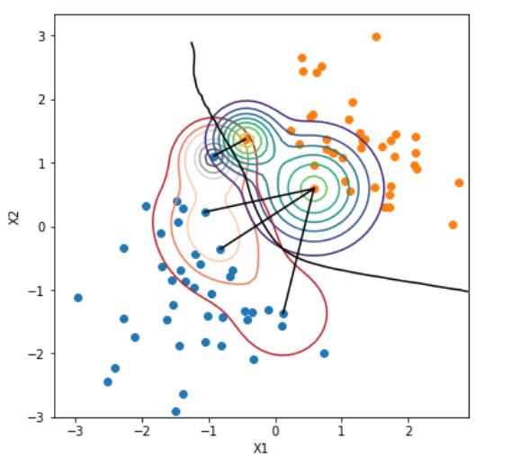
Resultados

Slide 11
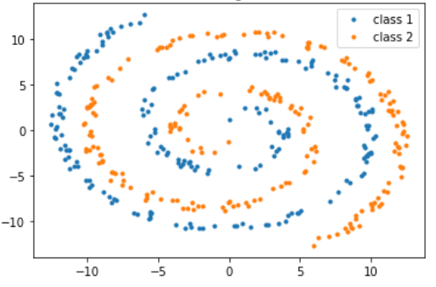
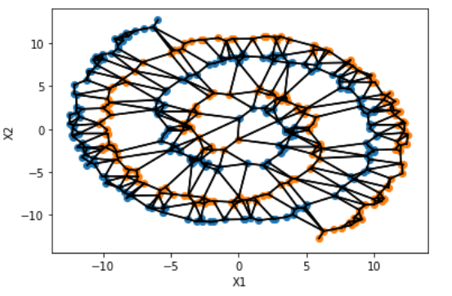

Duas Espirais
$$N_{1}=N_{2}=200$$

Slide 12
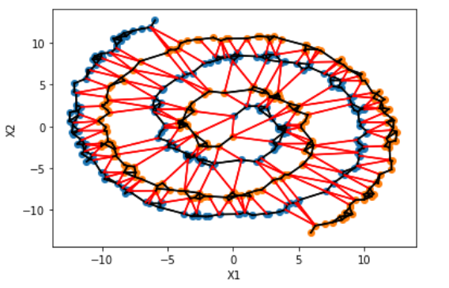
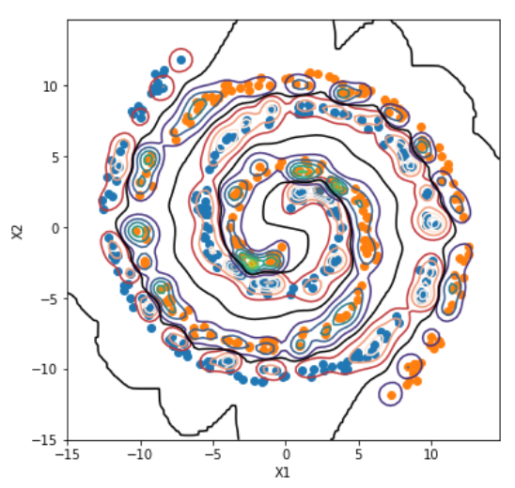
Duas Espirais

Slide 13
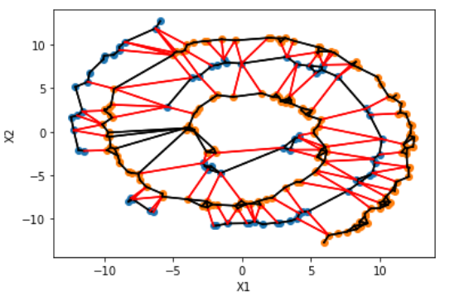
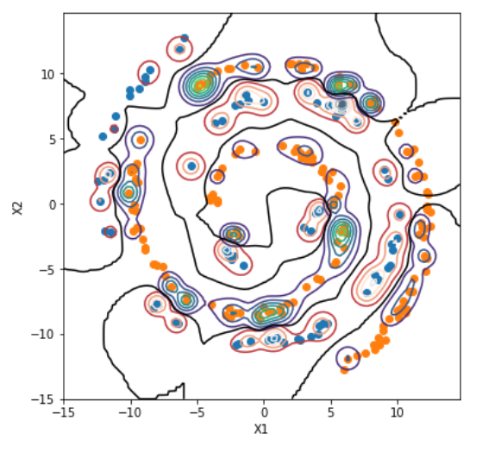
Duas Espirais – Removendo Sobreposição

Slide 14
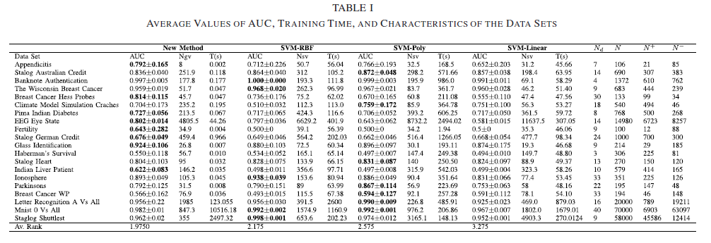
Resultados
Fontes: M. Lichman(2013),
J. Alcalá-Fdez, et al.,
K. R. Hess et al.,

Slide 15
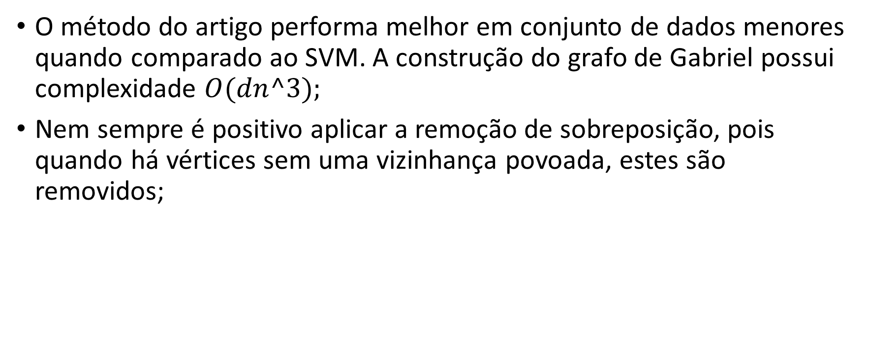
Conclusão
O método do artigo performa melhor em conjunto de dados menores quando comparado ao SVM. A construção do grafo de Gabriel possui complexidade $O(dn^3);$
Nem sempre é positivo aplicar a remoção de sobreposição, pois quando há vértices sem uma vizinhança povoada, estes são removidos;

Slide 16
Referências Bibliográficas
TORRES, Luiz CB et al. Large Margin Gaussian Mixture Classifier With a Gabriel Graph Geometric Representation of Data Set Structure. IEEE Transactions on Neural Networks and Learning Systems, 2020.
M. Lichman. (2013). UCI Machine Learning Repository. [Online]. Available: http://archive.ics.uci.edu/ml
J. Alcalá-Fdez, A. Fernández, J. Luengo, J. Derrac, and S. García, “KEEL data-mining software tool: Data set repository, integration of algorithms and experimental analysis framework,” J. Multiple-Valued Logic Soft Comput., vol. 17, nos. 2–3, pp. 255–287, 2011.
K. R. Hess et al., “Pharmacogenomic predictor of sensitivity to preoperative chemotherapy with paclitaxel and fluorouracil, doxorubicin, and cyclophosphamide in breast cancer,” J. Clin. Oncol., vol. 24, no. 26, pp. 4236–4244, 2006.

